Slide 1


Slide 2
О чем?
Поиск конкурентов
Поисковый трафик конкурентов
Рекламные кампании конкурентов
Опыт конкурентов

Slide 3


PR и ТИЦ

Slide 4
Количество
проиндексированных страниц

Slide 5



Посещаемость

Slide 6


Возраст домена

Slide 7



Количество бэклинков

Slide 8


Наличие в каталогах

Slide 9





Инструменты

Slide 10
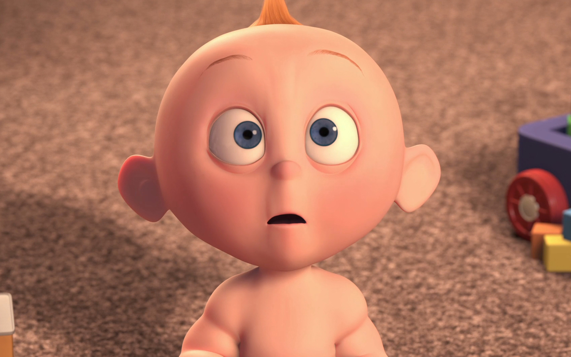

Slide 11
Посещаемость

Slide 12
Посещаемость
PR и ТИЦ

Slide 13
Посещаемость
PR и ТИЦ
Возраст домена

Slide 14
Посещаемость
PR и ТИЦ
Возраст домена
Количество проиндексированных страниц

Slide 15
Посещаемость
PR и ТИЦ
Возраст домена
Количество проиндексированных страниц
Количество бэклинков

Slide 16
Посещаемость
PR и ТИЦ
Возраст домена
Количество проиндексированных страниц
Количество бэклинков
Наличие в каталогах
Посещаемость
PR и ТИЦ
Возраст домена
Количество проиндексированных страниц
Количество бэклинков
Наличие в каталогах

Slide 17
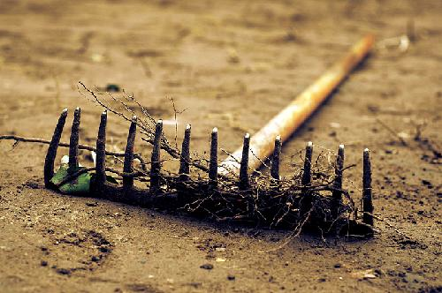
Важен опыт!

Slide 18

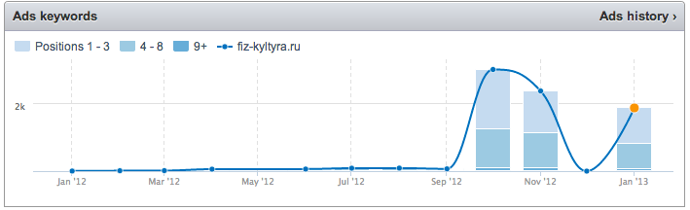
Fiz-kyltyra.ru

Slide 19
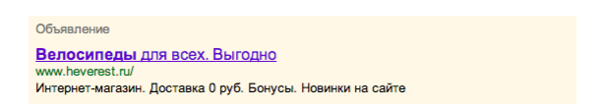
heverest.ru
http://pixel.everesttech.net/3095/c?ev_sid=3&ev_cmpid=80823077…….

Slide 20


heverest.ru
http://pixel.everesttech.net/3095/c?ev_sid=3&ev_cmpid=80823077…….

Slide 21
heverest.ru

Slide 22
Давайте посмотрим с точки
зрения опыта конкурентов
Подбор конкурентов
Источники трафика
собственно опыт

Slide 23
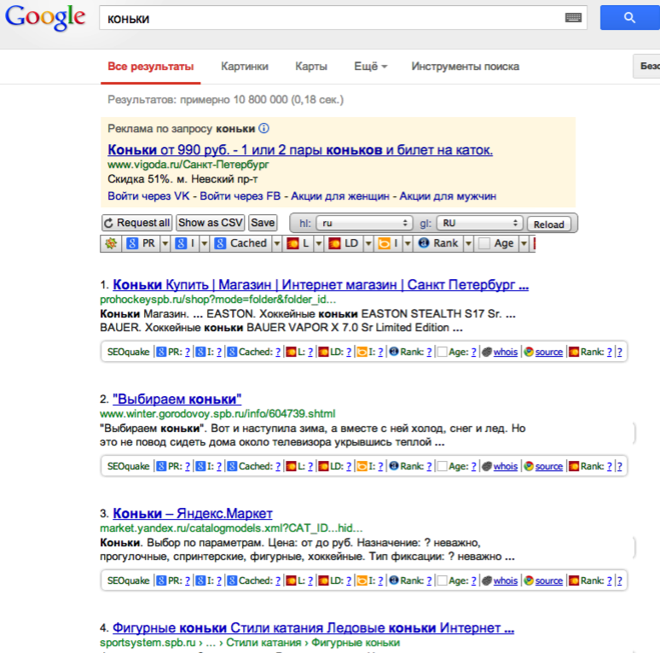
Подбор конкурентов:
вручную из выдачи

Slide 24
Подбор конкурентов: сервисы
pro.advse.ru
spywords.ru
semrush.com

Slide 25
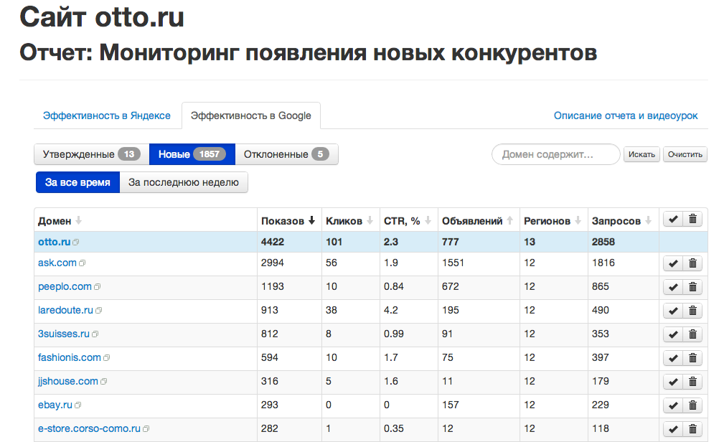
Подбор конкурентов: pro.advse.ru

Slide 26
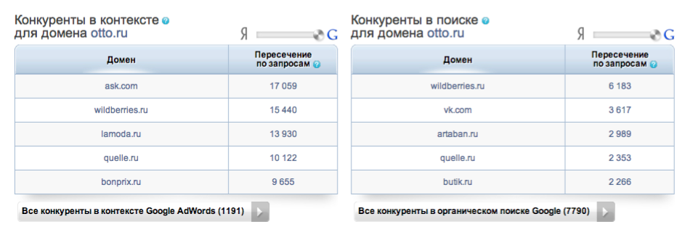
Подбор конкурентов: spywords.ru

Slide 27
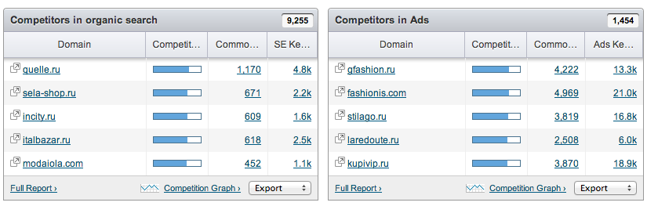
Подбор конкурентов: semrush.com

Slide 28
Подбор конкурентов: сколько?
3 поменьше
3 побольше
3 таких же

Slide 29
Источники трафика
Direct
Referral
Search
PPC
Social

Slide 30
Источники трафика: Direct

Slide 31
Источники трафика: Referal

Slide 32



Источники трафика: Search

Slide 33

Источники трафика: PPC

Slide 34







Источники трафика: Social

Slide 35
Источники трафика
Direct
Referral
Search
PPC
Social

Slide 36
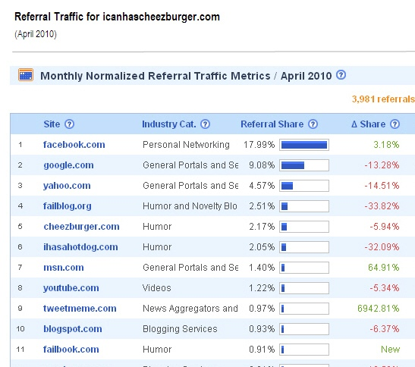
Источники трафика: Referal
compete

Slide 37
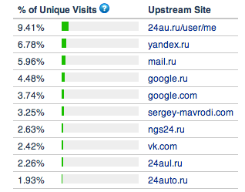
Источники трафика: Referal
alexa

Slide 38
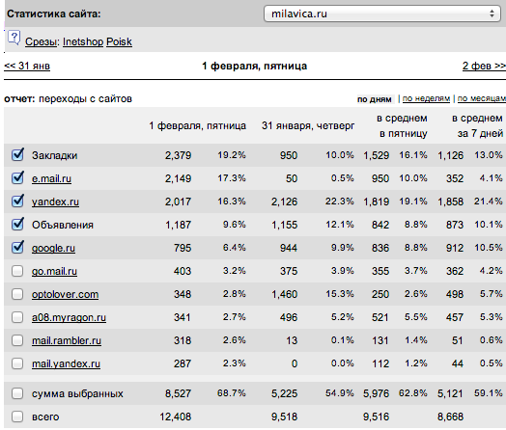
Источники трафика: Referal
liveinternet

Slide 39
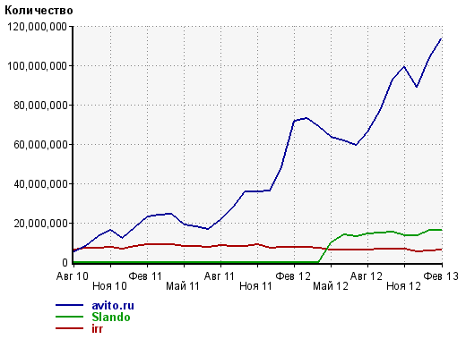
liveinternet

Slide 40
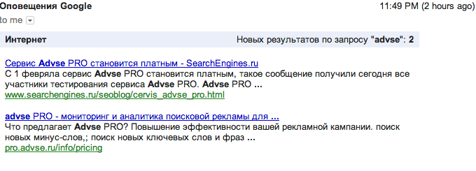
Источники трафика: Referal
google alerts

Slide 41
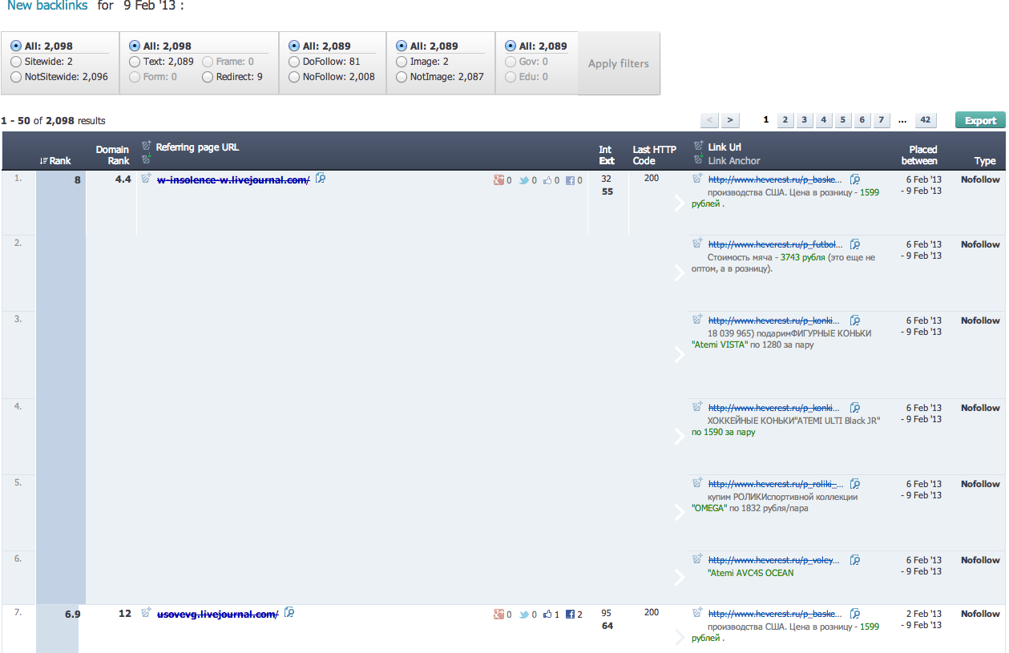
Источники трафика: Referal
ahrefs
ahrefs

Slide 42
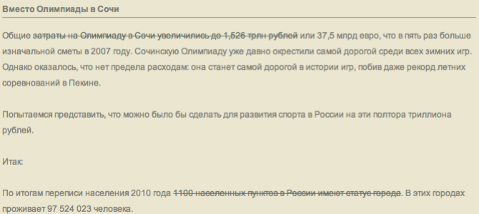
Источники трафика: Referal
ahrefs

Slide 43
Источники трафика: Search
Кто-то падает, а кто-то растет
Беклинки
Контент и структура
Ключевые слова
Страницы дающие трафик

Slide 44
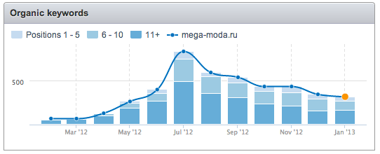
Источники трафика: Search
кто-то падает

Slide 45
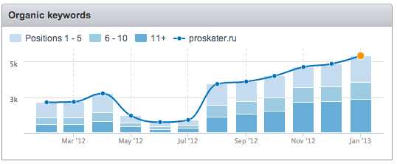
Источники трафика: Search
кто-то растет

Slide 46
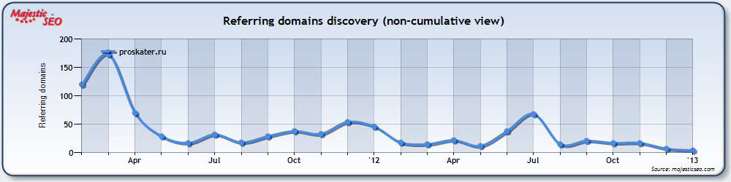
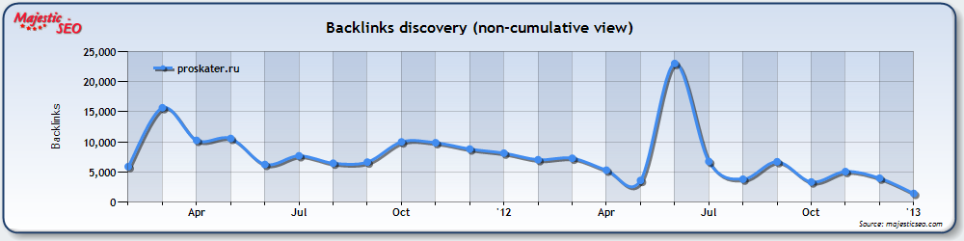
Источники трафика: Search
Беклинки proskater.ru по majesticseo.com

Slide 47
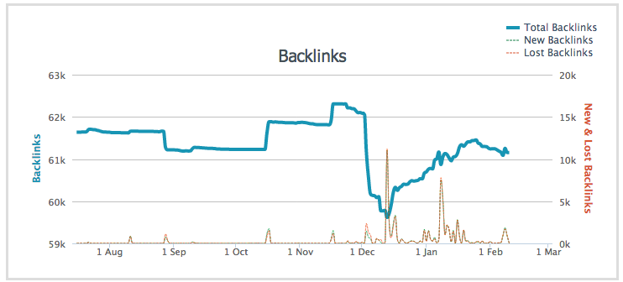
Источники трафика: Search
Беклинки proskater.ru по ahrefs.com

Slide 48
Источники трафика: Search
Беклинки по ahrefs.com

Slide 49
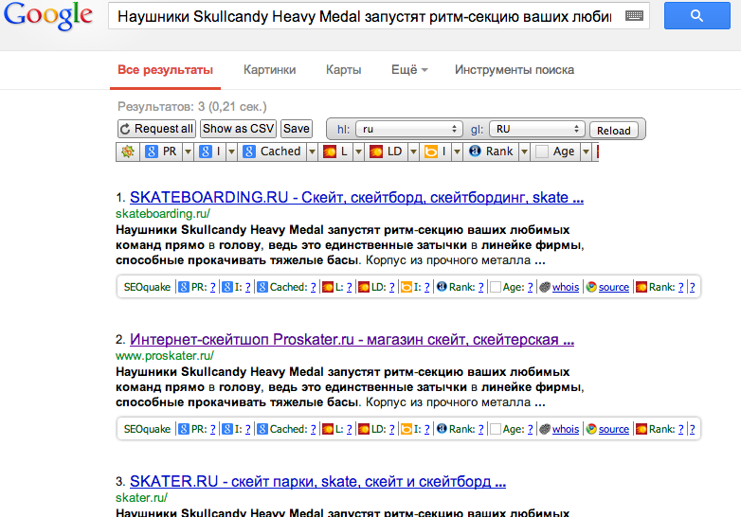
Источники трафика: Search
контент

Slide 50
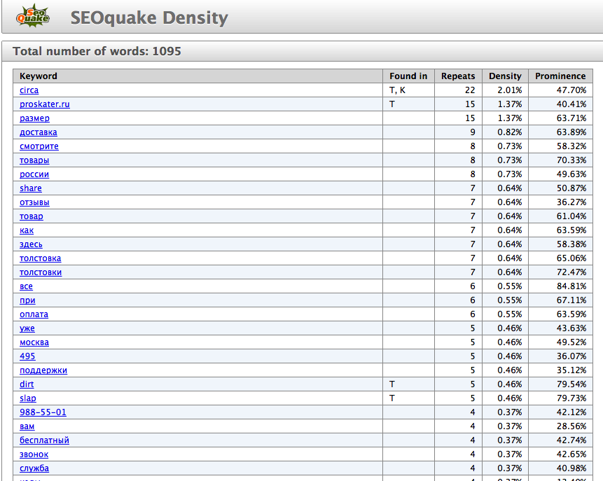
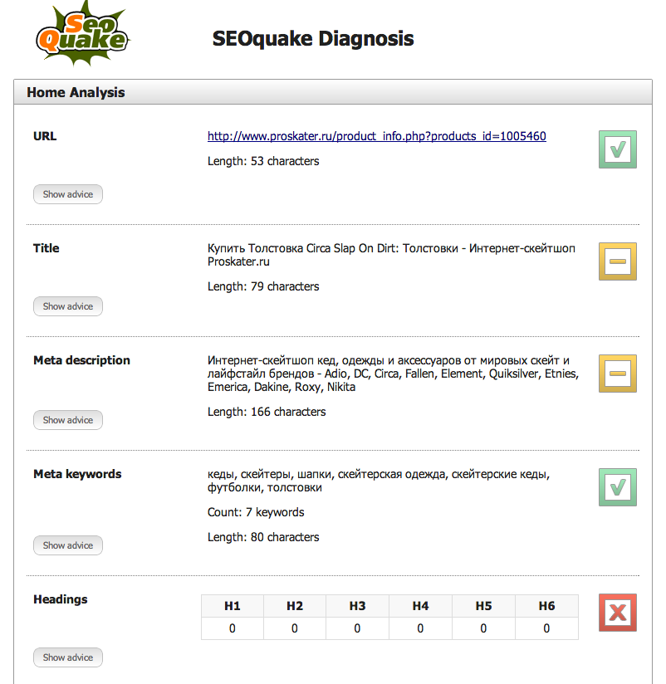
Источники трафика: Search
структура

Slide 51
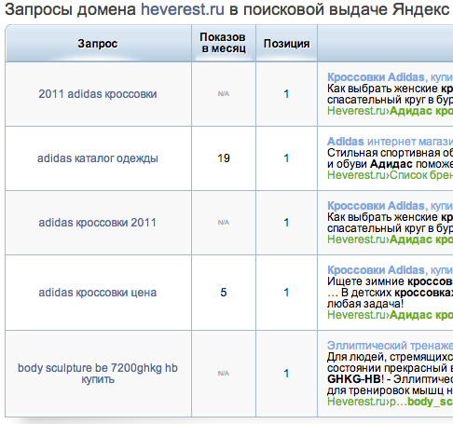
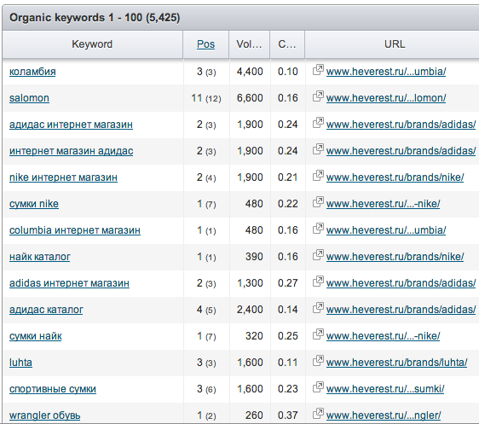
Источники трафика: Search
ключевые слова

Slide 52
Источники трафика: Search
проиндексированные страницы proskater.ru
Google site: - 134.000
Yandex site: - 74.000
Ahrefs.com pages – 66.796
Majesticseo.com indexed URLs – 148.587

Slide 53
Источники трафика: Search
Страницы proskater.ru дающие трафик
Semrush indexed pages - 1043

Slide 54
Источники трафика: PPC
facebook PPC
adwords display network
adwords search network

Slide 55
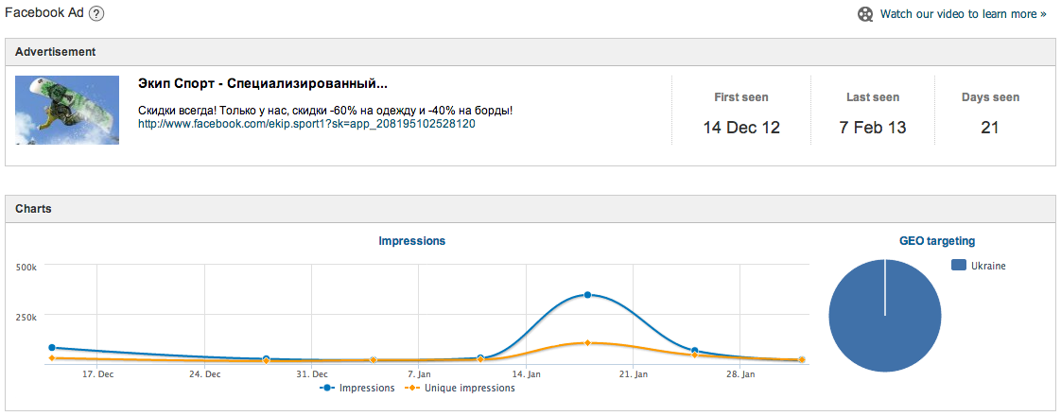
Источники трафика: PPC
facebook PPC: объявления

Slide 56
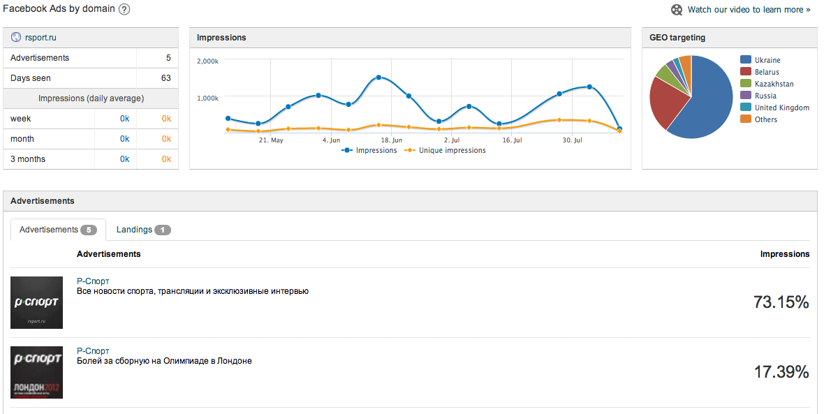
Источники трафика: PPC
facebook PPC: история кампании

Slide 57
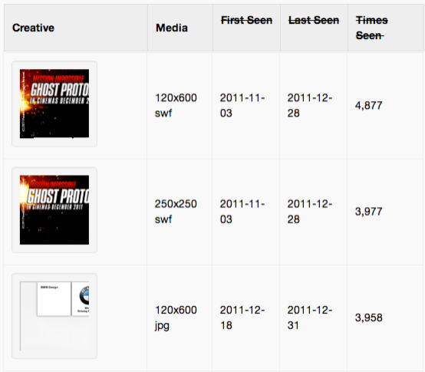
Источники трафика: PPC
adwords display network: банеры

Slide 58
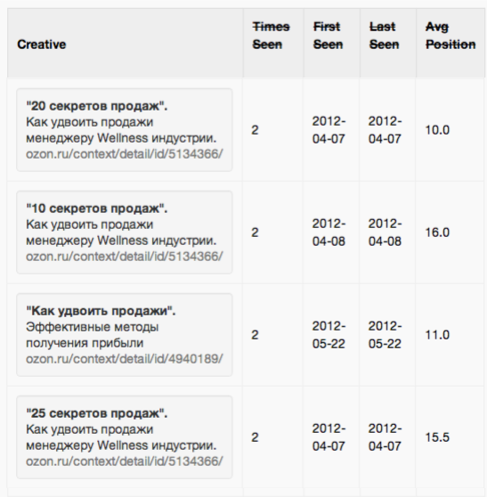
Источники трафика: PPC
adwords display network: объявления

Slide 59
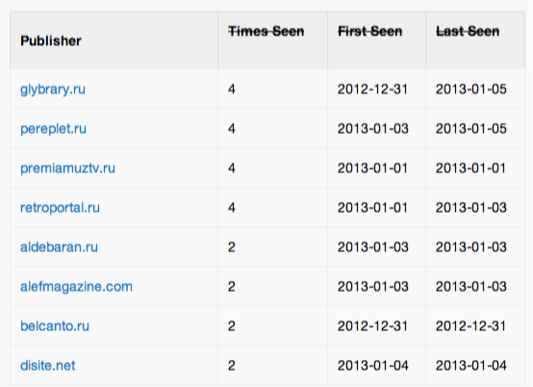
Источники трафика: PPC
adwords display network: publishers

Slide 60
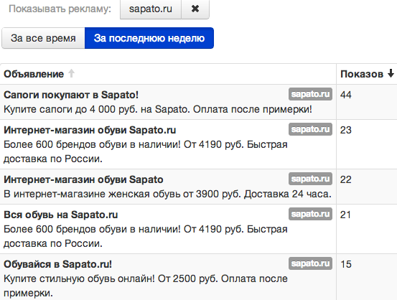
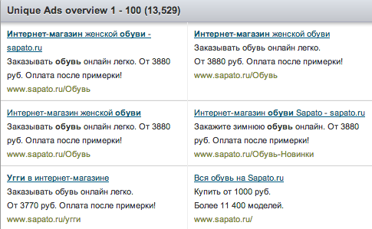
Источники трафика: PPC
adwords search network: объявления

Slide 61
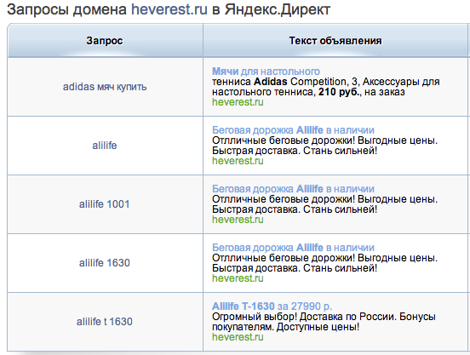
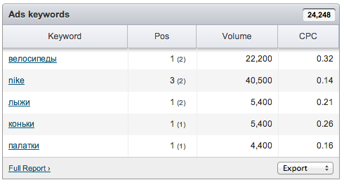
Источники трафика: PPC
adwords search network: ключевые слова

Slide 62
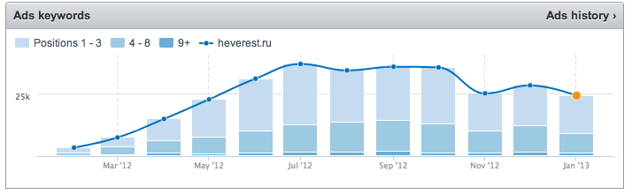
Источники трафика: PPC
adwords search network: агрессивность кампании

Slide 63
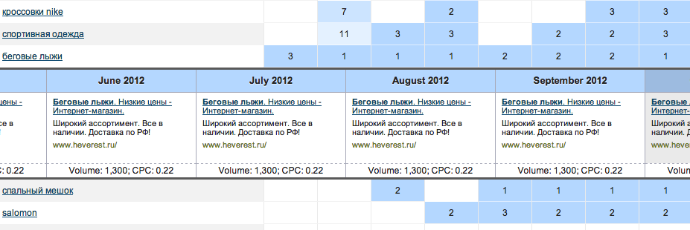
Источники трафика: PPC
adwords search network: история объявлений

Slide 64
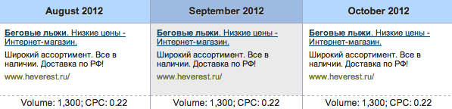
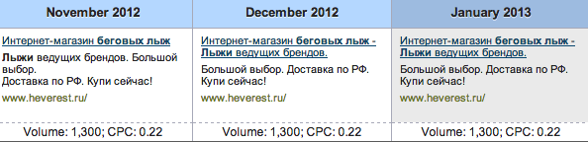
Источники трафика: PPC
adwords search network: история объявлений

Slide 65
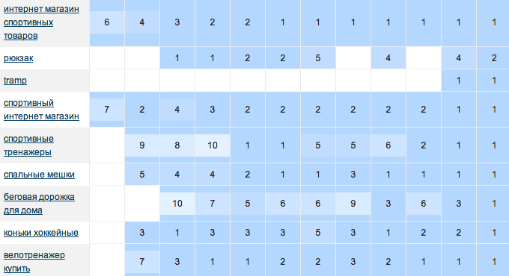
Источники трафика: PPC
adwords search network: история позиций

Slide 66
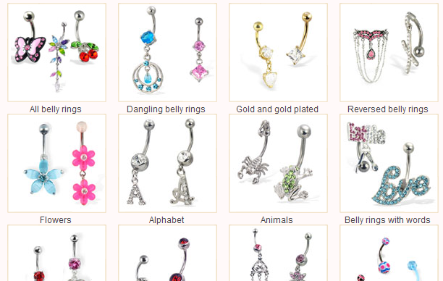
Online piercing store

Slide 67
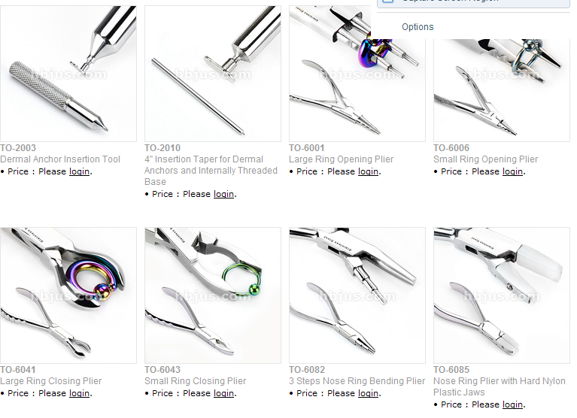
Online piercing store
Новый продукт: piercing tools ?

Slide 68
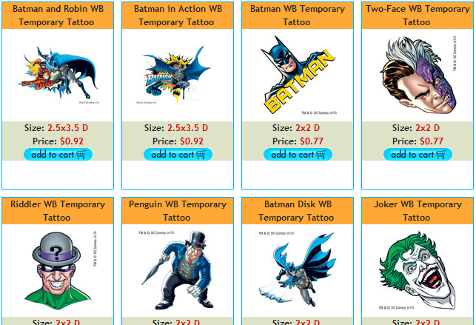
Online piercing store
Новый продукт: tatoo?

Slide 69
Online piercing store
как сделать выбор?
 | инвестиции | прибыль | решение
tools | $25000 | ??? | ???
tatoo | $25000 | ??? | ???

Slide 70
Online piercing store
динамика бюджетов

Slide 71

Спасибо за внимание
Oleg Shchegolev
SEMRush.com CEO
oleg@semrush.com
www.semrush.com

